Slide 1

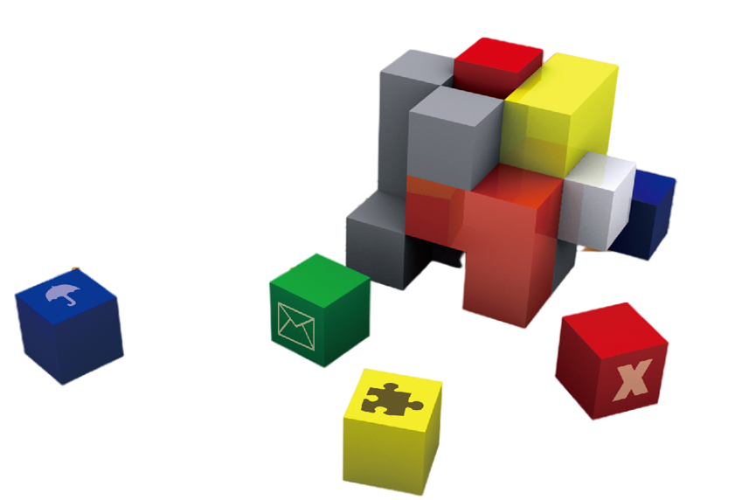
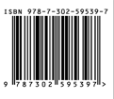
数据结构教程
第6版微课视频题库版
李春葆 主编
第2章 线性表
定价：65.00元

Slide 2
第2章 线性表
提纲
CONTENTS
2.1 线性表及其逻辑结构
2.2 线性表的顺序存储结构
2.3 线性表的链式存储结构
2.4 线性表的应用
2.5 有序表

Slide 3

2.5 有序表
2.5.1 有序表的概念
所谓有序表，是指这样的线性表，其中所有元素以递增或递减方式有序排列。
后面讨论的有序表默认元素是以递增方式排列。
例如：L=（1,5,8,10,15,20）就是一个整数有序表。

Slide 4
2.5 有序表
2.5.1 有序表的概念
有序表是线性表的一个子集。
有序表 ⊂ 线性表
有序表和线性表中元素之间的逻辑关系相同，其区别是运算实现的不同。

Slide 5

2.5 有序表
2.5.1 有序表的概念
注意
有序表和顺序表的区别
逻辑层面的概念
物理层面的概念

Slide 6
2.5 有序表
2.5.2 有序表的存储结构及其基本运算算法
既然有序表中元素逻辑关系与线性表的相同，有序表可以采用与线性表相同的存储结构。
有序表
逻辑结构
顺序表
链 表
有序顺序表
有序链表
存储结构

Slide 7
2.5 有序表
2.5.2 有序表的存储结构及其基本运算算法
在以顺序表或者链表存储有序表时，许多基本运算算法与线性顺序表或者链表的算法相同（不考虑优化）。
只有插入运算—ListInsert()算法有所差异。
ListInsert(L，i，e)
ListInsert(L，e)
a₁
a₂
…
a_{i}
…
a_{n}
a₁
a₂
…
a_{i}
…
a_{n}
线性表
有序表

Slide 8
2.5 有序表
2.5.2 有序表的存储结构及其基本运算算法
若以顺序表存储有序表，ListInsert()算法算法如下：
void ListInsert(SqList *&L，ElemType e)
{ int i=0，j;
while (i<L->length && L->data[i]<e)
i++; //查找值为e的元素
for (j=ListLength(L);j>i;j--) //将data[i..n]后移一个位置
L->data[j]=L->data[j-1];
L->data[i]=e;
L->length++; //有序顺序表长度增1
}

Slide 9
2.5 有序表
2.5.2 有序表的存储结构及其基本运算算法
若以单链表存储有序表，ListInsert()的算法如下：
void ListInsert(LinkNode *&L，ElemType e)
{ LinkNode *pre=L，*p;
while (pre->next!=NULL && pre->next->data<e)
pre=pre->next; //查找插入结点的前驱结点pre
p=(LinkNode *)malloc(sizeof(LinkNode));
p->data=e; //创建存放e的数据结点p
p->next=pre->next; //在pre结点之后插入p结点
pre->next=p;
}
在pre之后插入p结点
查找插入的位置pre

Slide 10

2.5 有序表
2.5.3 有序表的归并算法
【例2.14】假设有两个有序表LA和LB。设计一个算法，将它们合并成一个有序表LC。
LA
二路归并
LC
LB
二路归并示意图

Slide 11
2.5 有序表
2.5.3 有序表的归并算法
顺序表二路归并示例的演示
例如，LA=（1，3，5），LB=（2，4，6，8）
其二路归并过程如下：
i
LA：1 3 5
较小者复制到LC
LC：
1
2
3
4
5
6
8
LB：2 4 6 8
j
LA、LB中每个元素恰好遍历一次，时间复杂度为O(m+n)。

Slide 12
2.5 有序表
2.5.3 有序表的归并算法
采用顺序表存放有序表时，二路归并算法如下：
void UnionList(SqList *LA，SqList *LB，SqList *&LC)
{ int i=0，j=0，k=0; //i、j分别为LA、LB的下标，k为LC中元素个数
LC=(SqList *)malloc(sizeof(SqList)); //建立有序顺序表LC
while (i<LA->length && j<LB->length)
{ if (LA->data[i]<LB->data[j])
{ LC->data[k]=LA->data[i];
i++;k++;
}
else //LA->data[i]>LB->data[j]
{ LC->data[k]=LB->data[j];
j++;k++;
}
}
两个有序表均没有遍历完

Slide 13
2.5 有序表
2.5.3 有序表的归并算法
while (i<LA->length) //LA尚未扫描完，将其余元素插入LC中
{ LC->data[k]=LA->data[i];
i++;k++;
}
while (j<LB->length) //LB尚未扫描完，将其余元素插入LC中
{ LC->data[k]=LB->data[j];
j++;k++;
}
LC->length=k;
}
本算法的时间复杂度为O(m+n)，空间复杂度为O(m+n)。

Slide 14
2.5 有序表
2.5.3 有序表的归并算法
采用单链表存放有序表时，二路归并算法如下：
void UnionList1(LinkNode *LA，LinkNode *LB，LinkNode *&LC)
{ LinkNode *pa=LA->next，*pb=LB->next，*r，*s;
LC=(LinkNode *)malloc(sizeof(LinkNode)); //创建LC的头结点
r=LC; //r始终指向LC的尾结点
while (pa!=NULL && pb!=NULL)
{ if (pa->data<pb->data)
{ s=(LinkNode *)malloc(sizeof(LinkNode)); //复制结点
s->data=pa->data;
r->next=s;r=s; //采用尾插法将s插入到LC中
pa=pa->next;
}
else
{ s=(LinkNode *)malloc(sizeof(LinkNode)); //复制结点
s->data=pb->data;
r->next=s;r=s; //采用尾插法将s插入到LC中
pb=pb->next;
}
}

Slide 15
2.5 有序表
2.5.3 有序表的归并算法
while (pa!=NULL)
{ s=(LinkNode *)malloc(sizeof(LinkNode)); //复制结点
s->data=pa->data;
r->next=s;r=s; //采用尾插法将s插入到LC中
pa=pa->next;
}
while (pb!=NULL)
{ s=(LinkNode *)malloc(sizeof(LinkNode)); //复制结点
s->data=pb->data;
r->next=s;r=s; //采用尾插法将s插入到LC中
pb=pb->next;
}
r->next=NULL //尾结点的next域置空
}
本算法的时间复杂度为O(m+n)，空间复杂度为O(m+n)。

Slide 16
2.5 有序表
2.5.3 有序表的归并算法
上述两个算法的时间复杂度均为O(m+n)。
主要的时间花费在元素比较上。
两个长度分别为m、n的有序表A和B，采用二路归并算法，最好情况下元素比较的次数（即最少的比较次数）是多少？
MIN(m，n)：
如A=(1，2，3)，B=(5，6，7，8，9)，元素比较次数为3。
两个长度分别为m、n的有序表A和B，采用二路归并算法，最坏情况下元素比较的次数（即最多的比较次数）是多少？
m+n-1：如A=(2，4，6)，B=(1，3，5，7) ，元素比较次数为6。

Slide 17

2.5 有序表
2.5.3 有序表的归并算法
上述两个算法的空间复杂度均为O(m+n)。
如何设计空间复杂度均为O(1)的算法？
采用有序顺序表时:
A与B归并到C，C利用A或者B的空间（A或者B被破坏）。
C的空间在算法外分配。
采用有序单链表时:
A与B归并到C，C利用A和B的结点空间（A和B被破坏）。

Slide 18

2.5 有序表
2.5.4 有序表的应用
利用有序表元素的有序性提高查找效率
利用二路归并过程提高算法效率

Slide 19
2.5 有序表
2.5.4 有序表的应用
【例2.16】已知一个有序单链表L（允许出现值域重复的结点），设计一个高效算法删除值域重复的结点。并分析算法的时间复杂度。
解
由于是有序单链表，所以相同值域的结点都是相邻的。
用p扫描递增单链表，若p所指结点的值域等于其后继点的值域，则删除后者。

Slide 20
2.5 有序表
2.5.4 有序表的应用
void dels(LinkNode *&L)
{ LinkNode *p=L->next,*q;
while (p->next!=NULL)
{ if (p->data==p->next->data) //找到重复值的结点
{ q=p->next; //q指向这个重复值的结点
p->next=q->next; //删除q结点
free(q);
}
else //不是重复结点,p指针下移
p=p->next;
}
}
算法的时间复杂度为O(n)

Slide 21
2.5 有序表
2.5.4 有序表的应用
注：本题为2011年全国考研题。
【例2.17】一个长度为L（L≥1）的升序序列S，处在第⎡L/2⎤个位置的数称为S的中位数。
例如：若序列S₁=(11，13，15，17，19)，则S1的中位数是15。
两个序列的中位数是含它们所有元素的升序序列的中位数。例如，若S₂=(2，4，6，8，20)，则S₁和S₂的中位数是11。
现有两个等长的升序序列A和B，试设计一个在时间和空间两方面都尽可能高效的算法，找出两个序列A和B的中位数。要求：
（1）给出算法的基本设计思想。
（2）根据设计思想，采用C、C++或Java语言描述算法，关键之处给出注释。
（3）说明你所设计算法的时间复杂度和空间复杂度。

Slide 22
2.5 有序表
2.5.4 有序表的应用
解
n=5
S₁=(11，13，15，17，19)
S₂=(2，4，6，8，20)
二路归并
S=(2，4，6，8，11，13，15，17，19，20)
中位数
实际上，不需要求出S的全部元素，用k记录当前归并的元素个数，当k=n时，归并的那个元素就是中位数。

Slide 23

2.5 有序表
2.5.4 有序表的应用
n=5
i
S₁=(11， 13， 15， 17， 19)
k=
1
2
3
4
5
S₂=(2， 4， 6， 8， 20)
j
k=n，结果为i、j所指较小的元素
中位数为S₁[i]=11

Slide 24
2.5 有序表
2.5.4 有序表的应用
对应的算法如下：
ElemType M_Search(SqList *A, SqList *B) //A、B的长度相同
{ int i=0, j=0, k=0;
while (i<A->length && j<B->length) //两个序列均没有扫描完
{ k++; //当前归并的元素个数增1
if (A->data[i]<B->data[j]) //归并较小的元素A->data[i]
{ if (k==A->length) //若当前归并的是第n个元素
return A->data[i]; //返回A->data[i]
i++;
}
else //归并较小的元素B->data[j]
{ if (k==B->length) //若当前归并的是第n个元素
return B->data[j]; //返回B->data[j]
j++;
}
}
}
算法的时间复杂度为O(n)，空间复杂度为O(1)。

Slide 25

本课件版权归清华大学出版社所有，仅提供教师教学使用，其他用途一律视为侵权

